Slide 1

স্বাগতম

Slide 2
পরিচিতি
শ্রেণি
9ম
বিষয়
বাংলাদেশ ও বিশ্ব পরিচয়
অধ্যায় ও পাঠ
অধ্যায়: 3 পাঠ: 3
সময়
৫০ মিনিট
মো: কামরুল হাসান স্বপন
সহকারী শিক্ষক
মাতৃপীঠ সরকারি বালিকা উচ্চ বিদ্যালয়, চাঁদপুর।

Slide 3
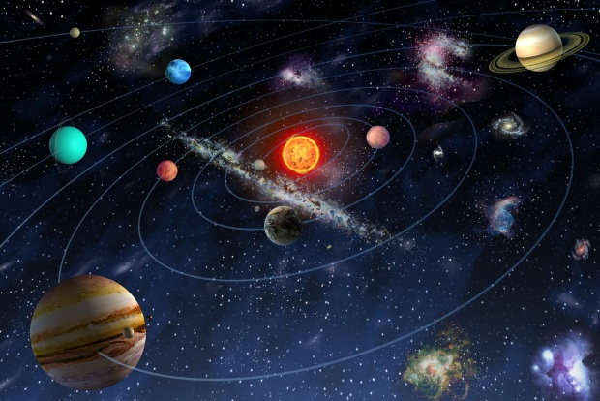
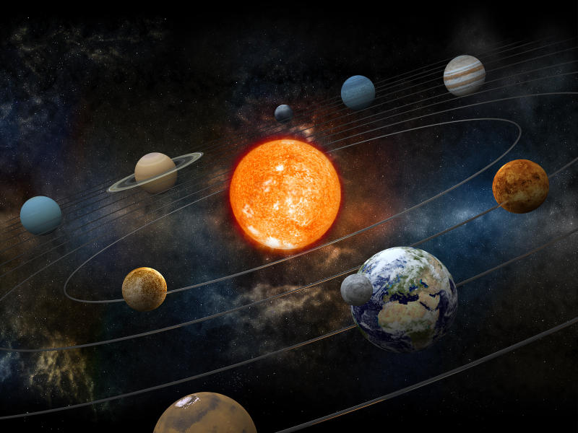
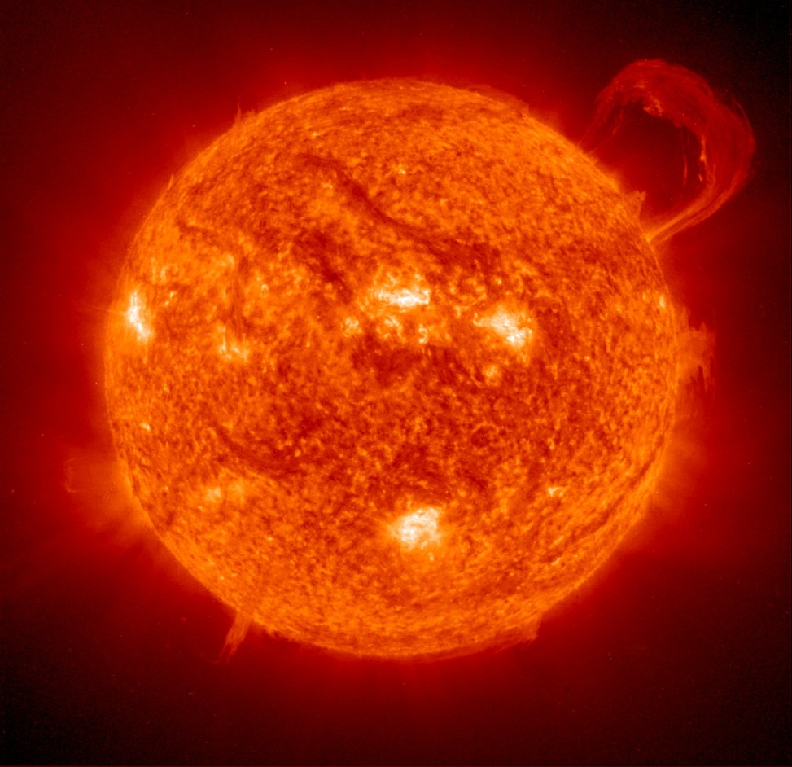
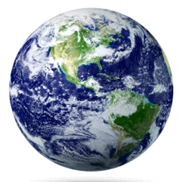
সৌরজগৎ

Slide 4
শিখনফলঃ
১। সৌরজগত কী বলতে পারবে।
২। সৌরজগতের গ্রহগুলোর নাম উল্লেখ করতে পারবে।
3।সৌরজগতের গ্রহগুলোর উপগ্রহের নাম বলতে পারবে।
৪। সৌরজগতের গ্রহ গুলোর বৈশিষ্ট্য ব্যাখা করতে পারবে।

Slide 5
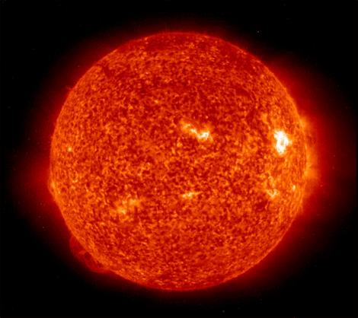
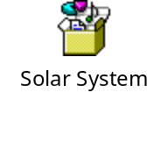
নেপচুন
প্লুটো
শনি
ইউরেনাস
সূর্য
শুক্র
মঙ্গল
বুধ
গ্রহাণুপুঞ্জ
পৃথিবী
কক্ষপথ
বৃহস্পতি
সৌরজগৎ

Slide 6
নেপচুন
প্লুটো
শনি
ইউরেনাস
সূর্য
শুক্র
মঙ্গল
বুধ
গ্রহাণুপুঞ্জ
পৃথিবী
?
বৃহস্পতি
সৌরজগৎ

Slide 7

সূর্য
সকল গ্রহ ও উপগ্রহের নিয়ন্ত্রক
পৃথিবী অপেক্ষা ১৩ লক্ষ গুন বড়।
ব্যাস ১৩ লক্ষ ৮৪ হাজার কি মি
মাঝে মাঝে যে কালো দাগ দেখা যায় সেটি সৌরকলঙ্ক।

Slide 8
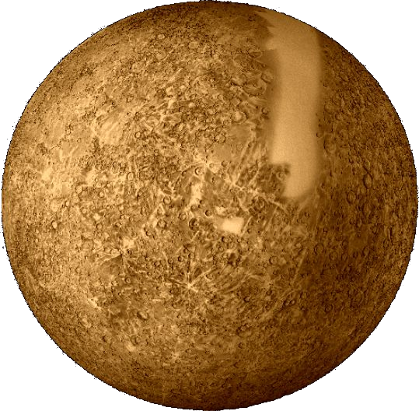
বুধ
সুর্যের নিকটতম গ্রহ।
সৌরজগতের ক্ষুদ্রতম গ্রহ।
ব্যাসঃ ৪৮৫০ কি মি।
নিকটতম গ্রহ বলে তাপমাত্রা অধিক।

Slide 9
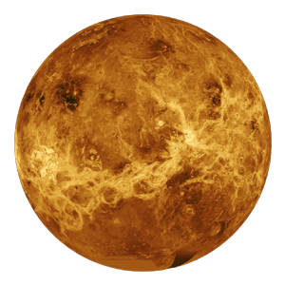
শুক্র
পৃথিবীর নিকটতম গ্রহ।
বছরে ২ বার সূর্য উদিত হয় ও ২ বার অস্ত যায়।
সন্ধায়ঃ পশ্চিম আকাশে সন্ধ্যাতারা
ভরেঃ পূব আকাশে শুকতারা
কার্বন ডাই অক্সাইডের ঘন মেঘের কারনে এসিড বৃষ্টি হয়।

Slide 10
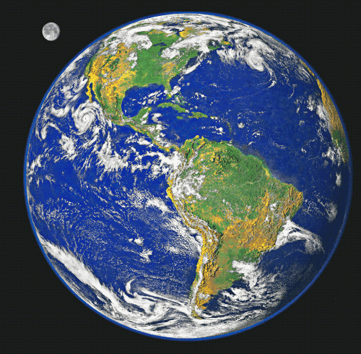
পৃথিবী
আয়তনঃ ৫১০,১০০,৪২২ বর্গ কি মি
গড় তাপমাত্রাঃ ১৩.৯০ ডিগ্রি সেলসিয়াস।
মানুষ বসবাসের উপযোগী একমাত্র গ্রহ।
চন্দ্র একমাত্র উপগ্রহ।

Slide 11
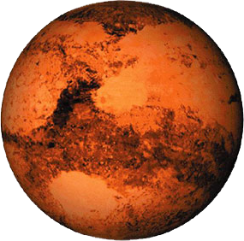
মঙ্গল
সূর্য থেকে গড় দুরত্ব ২২.৮ কোটি কি মি।
বায়ূমন্ডলে শতকরা ৩ ভাগ নাইট্রজেন, ২ ভাগ আরগন গ্যাস।
গড় তাপ হিমাঙ্কের নিচে, জীবন ধারন অসম্ভব।
ফেবোস ও ডিমোস নামে ২টি উপগ্রহ আছে।

Slide 12

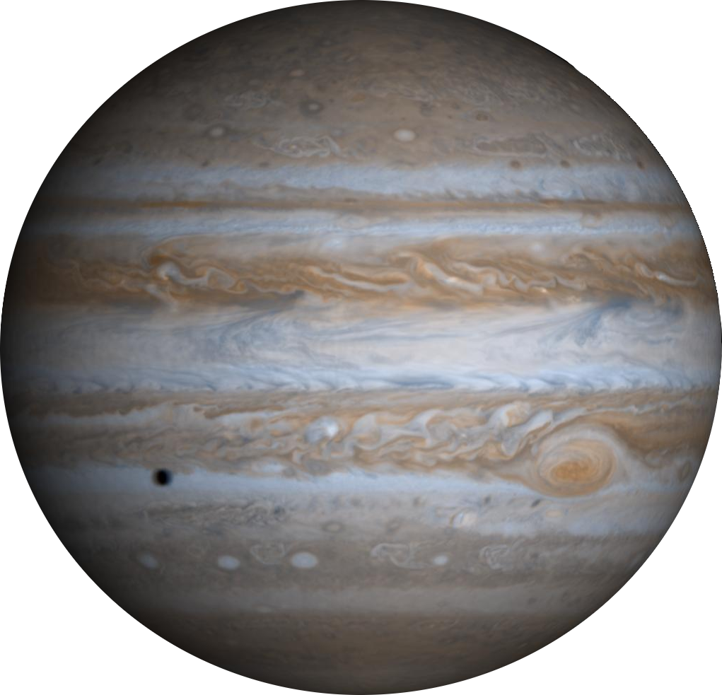



বৃহস্পতি
সৌরজগতের সর্ববৃহৎ গ্রহ।
আয়তনে পৃথিবীর প্রায় ১৩০০ গুন বড়।
১২ বছরে সুর্যকে একবার প্রদক্ষিন করে।
১৬ টি উপগ্রহ রয়েছে।

Slide 13
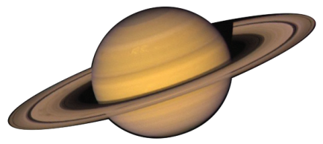
শনি
সৌরজগতের ২য় বৃহত্তম গ্রহ।
পৃথিবীর থেকে ৯ গুন বড়, খালি চোখে এটি দেখা যায়।
তিনটি উজ্জ্বল বলয় শনিকে বেষ্টন করে আছে।
এটির ২২ টি উপগ্রহ।

Slide 14

ইউরেনাস
সৌরজগতের ৩য় বৃহত্তম গ্রহ।
৮৪ বছরে সূর্যকে একবার প্রদক্ষিন করে।
আবহমন্ডলে মিথেন গ্যাসের পরিমান অধিক।
এটির ৫টি উপগ্রহ আছে।

Slide 15
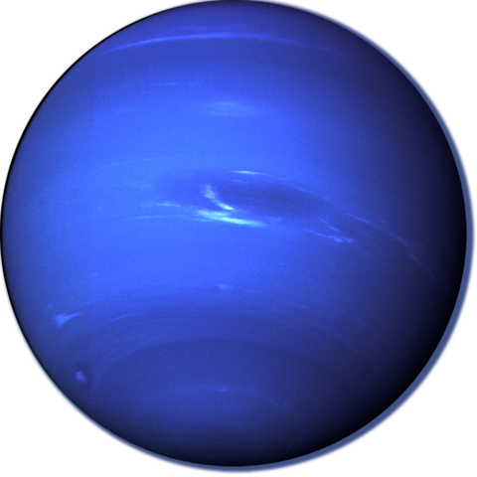
নেপচুন
সুর্য থেকে দূরত্ব ৪৫০ কোটি কি মি
অধিক দুরত্বের কারনে গ্রহটি শীতল।
১৬৫ বছরে সুর্যকে একবার প্রদক্ষিন করে।
ট্রাইটন ও নেরাইড নামে ২টি উপগ্রহ।

Slide 16
দলীয় কাজঃ
১। মঙ্গল গ্রহে কেন মানুষ বসবাস করতে পারে না, ব্যাখা কর ।
(দলঃ ধুমকেতু , ছায়াপথ, উল্কা )
২। সৌরজগতের সর্ববৃহৎ গ্রহের বৈশিষ্ট্য ব্যাখ্যা কর।
(দলঃ মিরিন্ডা, টাইটান, ইউরোপা)

Slide 17
মূল্যায়নঃ
১। সৌরজগতে কতটি উপগ্রহ রয়েছে?
২।মঙ্গলের উপগ্রহ দু’টির নাম বল।
২। গ্রহাণুপুঞ্জ কী?
৩। সৌরকলঙ্ক কী?

Slide 18





বাড়ির কাজ
১। পৃথিবী গ্রহে জীব বসবাসের কারণ ব্যাখ্যা কর।

Slide 19

ধন্যবাদ

